Slide 1
Сферическая геометрия

Slide 2

Кто я
Гера
@Sarrz0

Slide 3
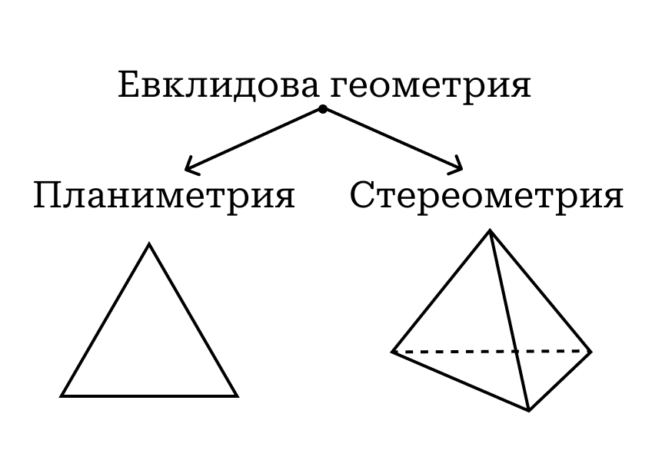
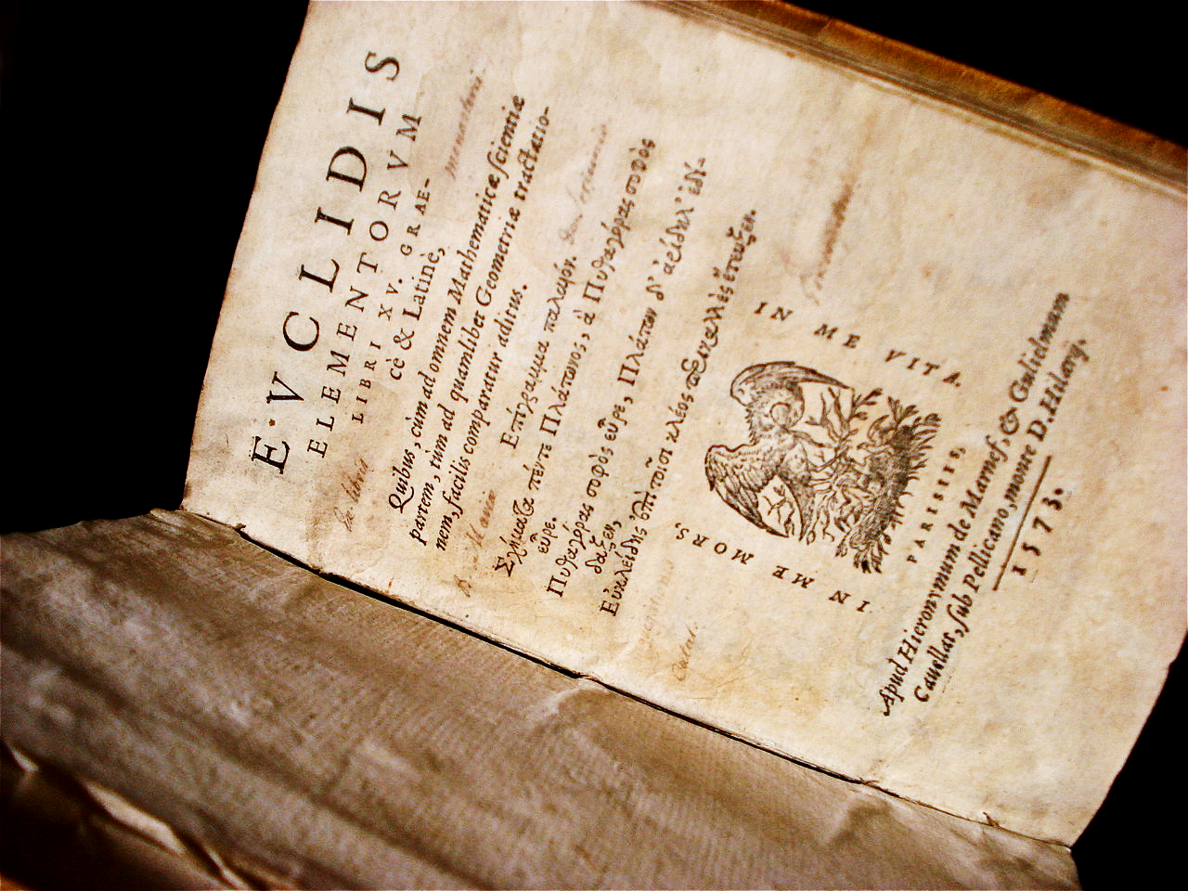
Что вы изучали в школе
“Начала” Евклид
около 300 г. до н. э.
(на фото издание 1573 г.)

Slide 4
Некоторые постулаты Евклида
Существует единственная прямая, проходящая через две данные различные точки.
Существует единственный перпендикуляр к данной прямой, проходящий через данную точку.
Существует единственная окружность с данным центром и данным радиусом.
Для любой точки на прямой и любого положительного числа существуют ровно две точки на этой прямой, расстояния от которых до данной точки равны данному числу.
Существует единственная прямая, параллельная данной прямой и проходящая через данную точку вне этой прямой.

Slide 5
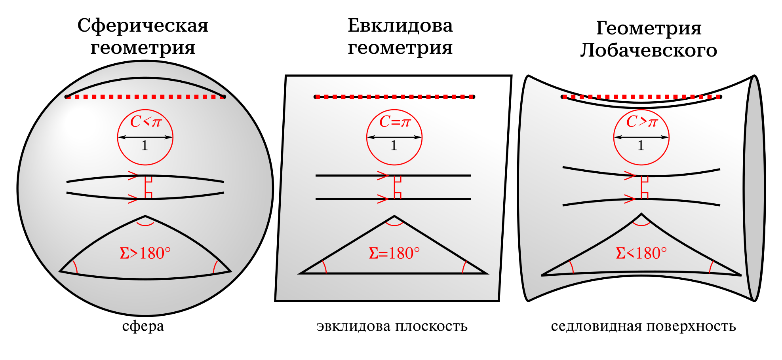
А что-то еще есть?

Slide 6
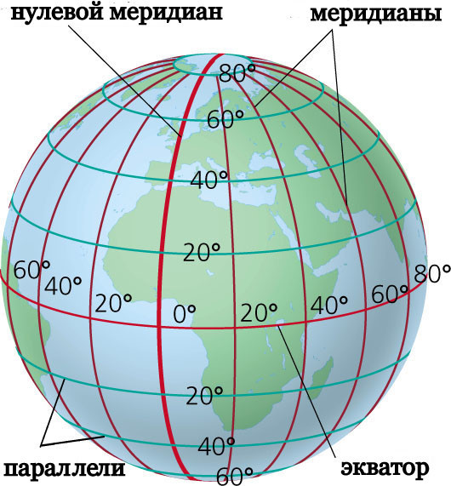
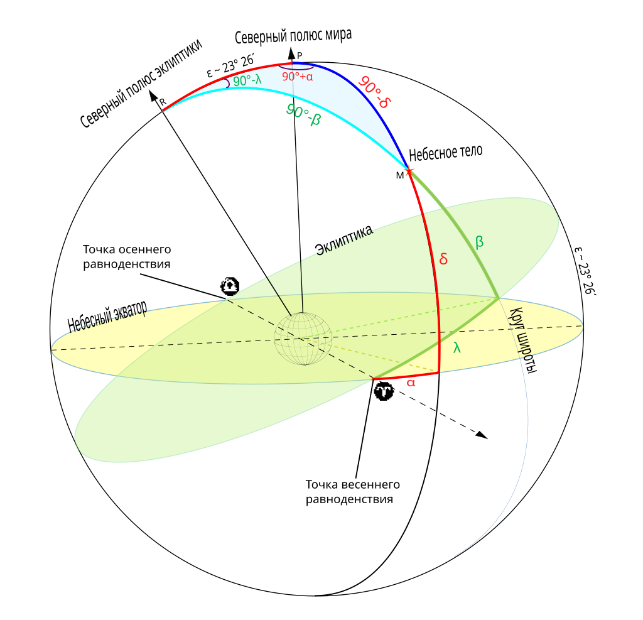
Зачем нужна сферическая геометрия?

Slide 7
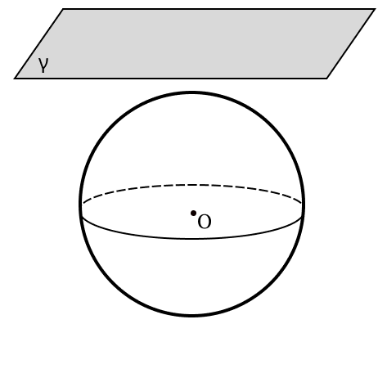
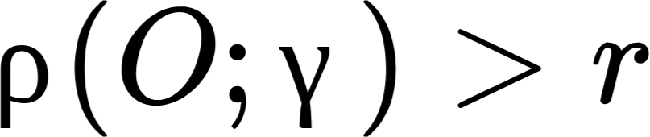
Взаимное расположение сферы и плоскости
r - Радиус сферы
O - Центр сферы
γ - Плоскость
Нет точек пересечения сферы и плоскости

Slide 8
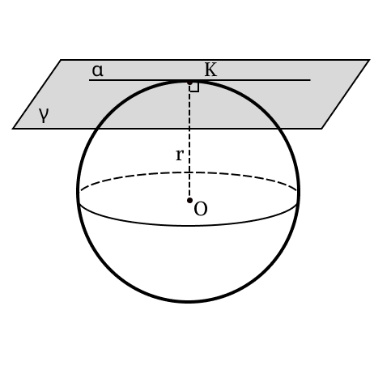
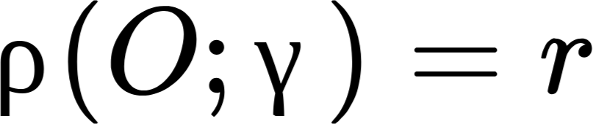

Касательная к сфере плоскость
r - Радиус сферы
O - Центр сферы
γ - Плоскость
Одна точка пересечения сферы и плоскости - точка касания сферы и плоскости (точка )

Slide 9
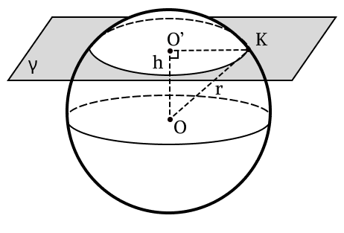
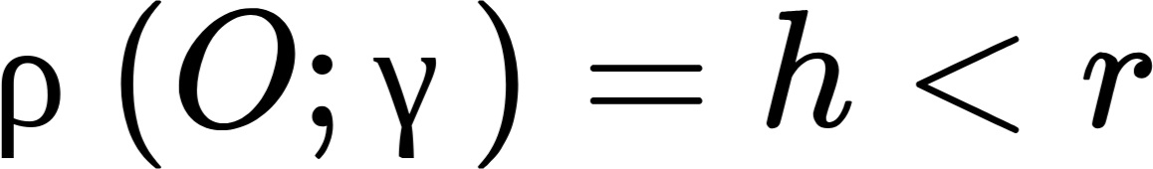
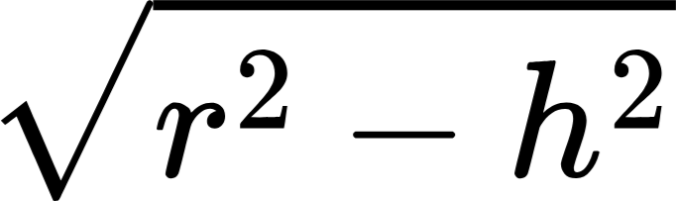
Секущая сферу плоскость
r - Радиус сферы
O - Центр сферы
γ - Плоскость
Бесконечное множество точек пересечения - окружность с центром O’ и радиусом

Slide 10
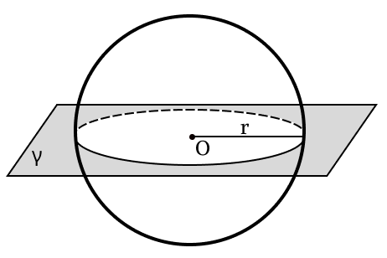

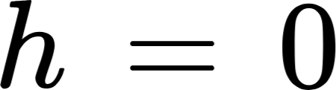
Виды окружностей в сечении сферы плоскостью
В сечении получается большая окружность (сечение диаметральной плоскостью)
В сечении получается малая окружность

Slide 11
Задачи
Задачи на листках по пройденному материалу

Slide 12
Сферическая геометрия

Slide 13
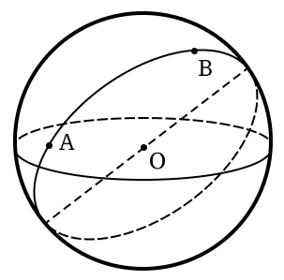
Прямые на сфере
Прямая на сфере - это большая окружность, то есть пересечение сферы с плоскостью,
проходящей через ее центр (диаметральной плоскостью).

Slide 14
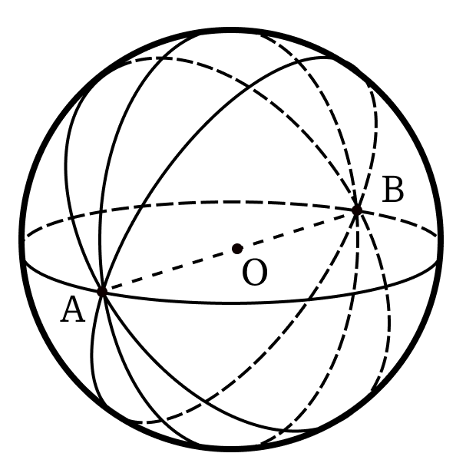
Аксиома проведения прямой через две точки
Существует единственная прямая, проходящая через две данные различные точки, кроме случая, когда эти точки диаметрально противоположны; тогда таких прямых бесконечно много.

Slide 15
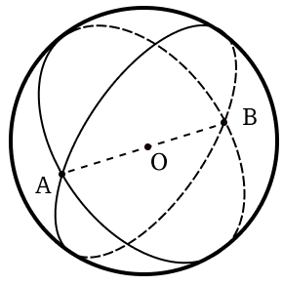
Аксиома пересечения прямых
Любые две прямые на сфере пересекаются в диаметрально противоположных точках.
В сферической геометрии не существует параллельных прямых.

Slide 16
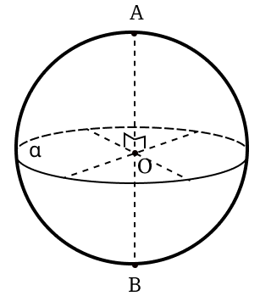
Полюс большой окружности
Всякой большой окружности соответствуют единственные две диаметрально
противоположные точки сферы, высекаемые из нее диаметром, перпендикулярным к плоскости большой окружности. Эти две
точки называются полюсами большой окружности
Точки A и B являются полюсами окружности α

Slide 17
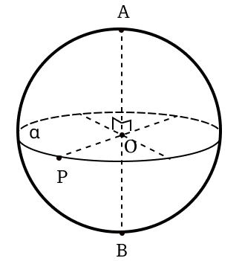
Поляра пары
диаметрально противоположных точек
Если точки A и B являются полюсами окружности α, то окружность α называется полярой пары диаметрально противоположных точек.
Каждая точка окружности α называется полярно сопряженной с каждым из ее полюсов. Точки P и Q называются полярно сопряженными, если радиусы OP и OQ перпендикулярны
Например точки P и A полярно сопряженные.

Slide 18
Задачи
Задачи на листках по пройденному материалу

Slide 19
Сферическая геометрия

Slide 20
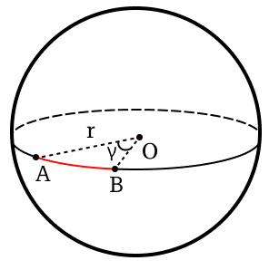
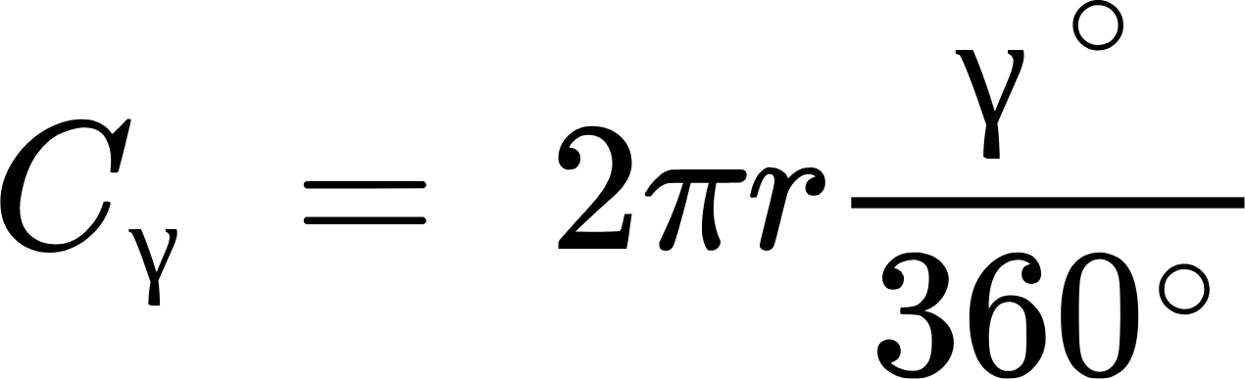
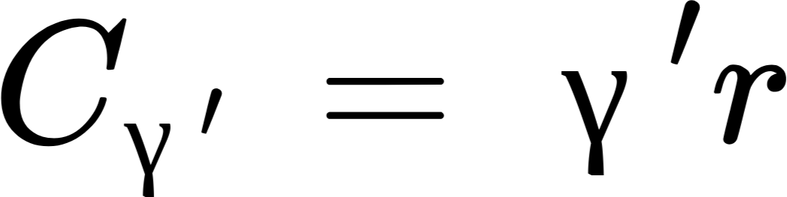
Расстояние между точками
Кратчайшее расстояние между двумя точками - длина наименьшей дуги, образованной этими точками на большой окружности, проходящей через них.
В градусах
В радианах

Slide 21
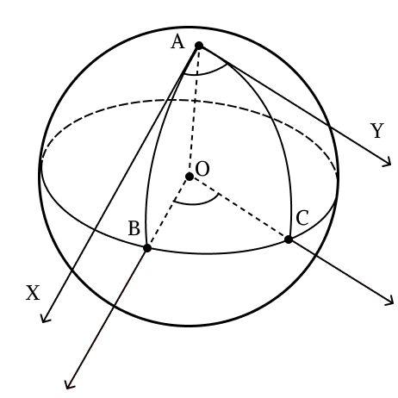
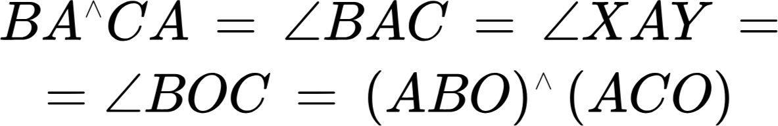
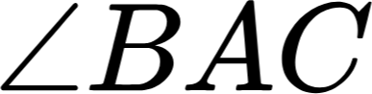
Угол между прямыми
Углом между прямыми AB и AC называют наименьший угол , образованный двумя касательными к большим окружностям, в точке пересечения прямых.
BC - поляра к точке A
BO - радиус сферы
A - вершина угла
AB и AC - стороны угла

Slide 22
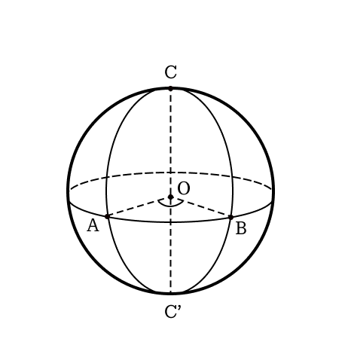
Угол между двумя большими полуокружностями
Величина каждого из этих углов называется углом между двумя большими окружностями.

Slide 23
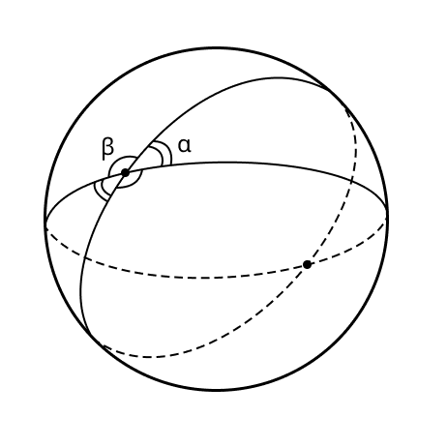
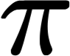
Вертикальные и смежные углы
Две большие окружности определяют четыре угла между двумя
полуокружностями, попарно равные друг другу.
Те из этих углов, обе стороны которых являются продолжениями сторон другого угла,
равны и называются вертикальными углами.
Те из этих углов, которые имеют одну общую сторону, составляют в сумме развернутый угол и называются смежными углами.

Slide 24
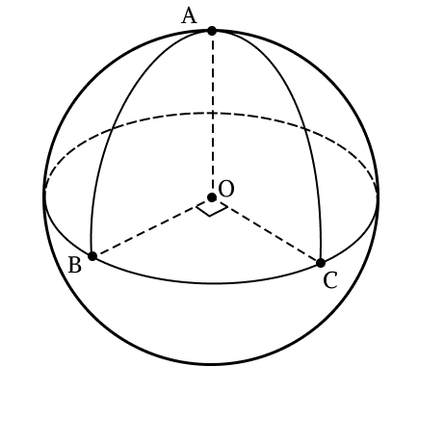

Перпендикулярные прямые
Прямые, пересекающиеся под прямым углом называют перпендикулярными.

Slide 25
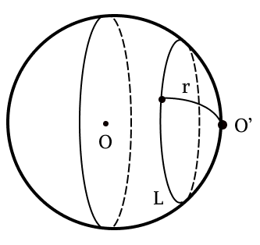
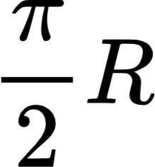
Окружности на сфере
Сферическим центром малой окружности называют точку, для которой сферическое расстояние от точек малой окружности меньше , где R - радиус сферы.
Сферическое расстояние от точек малой окружности до ее сферического центра называется сферическим радиусом малой окружности.
Окружность на сфере - малая окружность, геометрическое место точек равноотстоящих от одной точки сферы.

Slide 26
Задачи
Задачи на листках по пройденному материалу

Slide 27
Сферическая геометрия

Slide 28
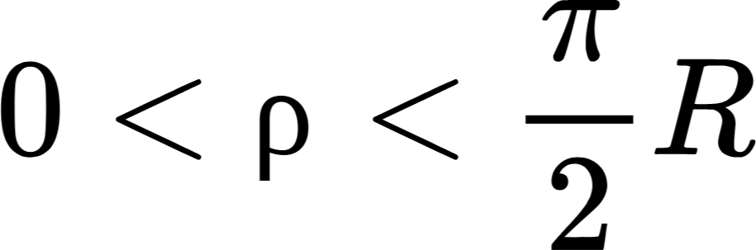
Некоторые аксиомы
Существует единственная прямая, проходящая через две данные различные точки, кроме случая, когда эти точки противоположны; тогда таких прямых бесконечно много.
Существует единственный перпендикуляр к данной прямой, проходящий через данную точку, кроме случая, когда точка является полюсом этой прямой; тогда таких перпендикуляров бесконечно много.
Существует единственная окружность с данным центром O’ и данным радиусом ρ, если , где R - радиус сферы.

Slide 29
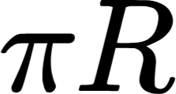
Некоторые аксиомы
Для каждой точки на прямой и каждого положительного числа существуют ровно две точки на этой прямой, расстояния от которых до данной точки равны данному числу, если только это число меньше , где R - радиус сферы.
Любые две прямые пересекаются в двух диаметрально противоположных точках.

Slide 30
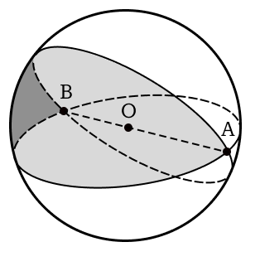
Двуугольник
Двуугольник - фигура, ограниченная двумя половинами больших окружностей с общими концами; эти общие концы называются вершинами двуугольника и являются диаметрально противоположными точками сферы.

Slide 31
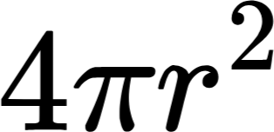
Площадь сферической фигуры
Будем называть площадью сферической фигуры, по аналогии с площадью плоской фигуры, действительное число, удовлетворяющее следующим четырем требованиям:
Площадь сферической фигуры является положительным
Площадь сферической фигуры не изменяется при движении сферы
Если сферическая фигура разложена на две сферические фигуры, то площадь данной фигуры равна сумме площадей двух фигур, на которые она разложена.
Площадь всей сферы радиуса r равна

Slide 32
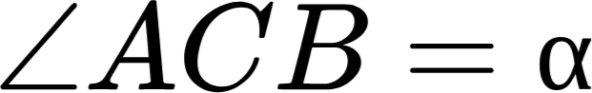
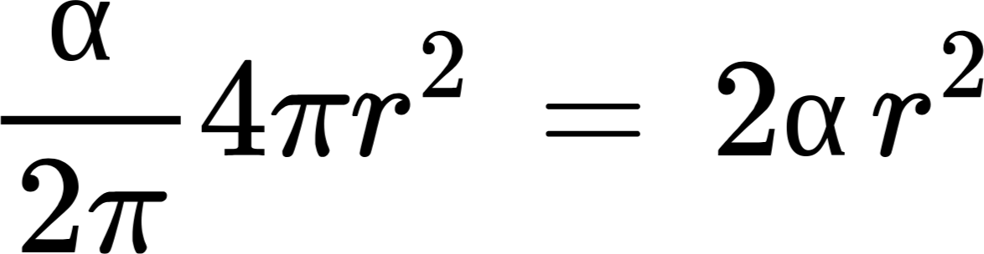
Площадь двуугольника
Площадь двуугольника равна доле всей площади сферы. Если в радианах, то доля площади равна

Slide 33
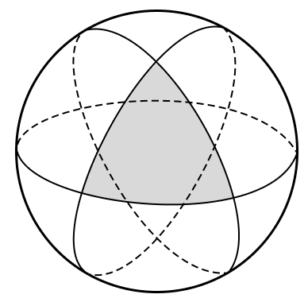
Треугольник
Три большие окружности на сфере, не пересекающиеся в одной
точке, делят сферу на восемь областей. Каждая из этих областей,
ограниченная дугами трех больших
окружностей, называется сферическим
треугольником.
Дуги больших окружностей, ограничивающие
сферический треугольник, называются
его сторонами, концы этих дуг называются его вершинами, а углы, образуемые сторонами сферического треугольника в его вершинах, называются углами сферического треугольника.

Slide 34
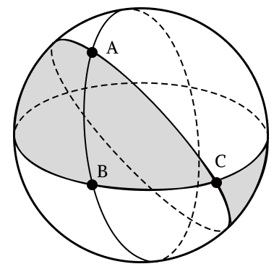
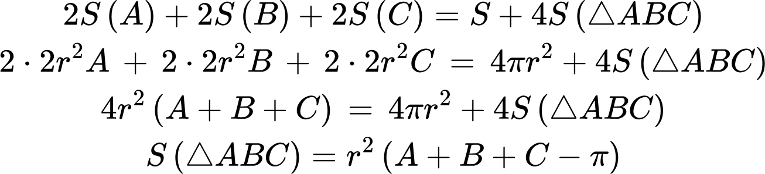
Площадь треугольника
Просуммируем удвоенные площади двуугольников, образованных прямыми, получим:

Slide 35
Задачи
Задачи на листках по пройденному материалу

Slide 36
Сферическая геометрия

Slide 37
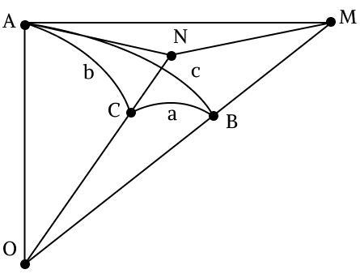
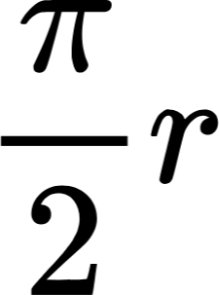
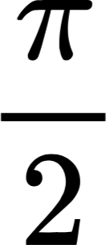
Теорема косинусов
Предположим сначала, что каждая из сторон b и c сферического треугольника △ABC меньше
Проведем из точки А касательные
AM и AN к сторонам c и b и
найдем точки М и N пересечения
этих касательных с продолжениями радиусов OB и OC эти точки
существуют, так как, по предположению,
каждый из углов ∠АОС, ∠АОВ меньше . Тогда ∠А равен ∠MAN.

Slide 38
Для плоского △MAN в силу плоской
теоремы косинусов получаем:

Slide 39



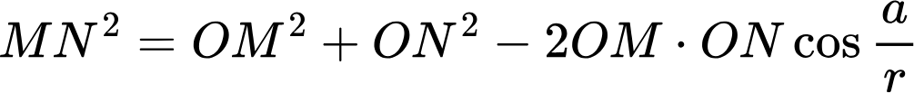
С другой стороны, углы ∠ВОС, ∠АОС и ∠АОВ, являющиеся центральными углами больших окружностей сферы, опирающимися на
дуги a, b, c, соответственно равны , и .
Поэтому из тре-
треугольника △OMN находим:

Slide 40
Из прямоугольного треугольника △ОМА находим, что:
Из прямоугольного треугольника △ONA находим, что:

Slide 41


Slide 42
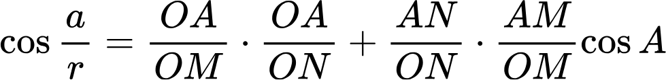
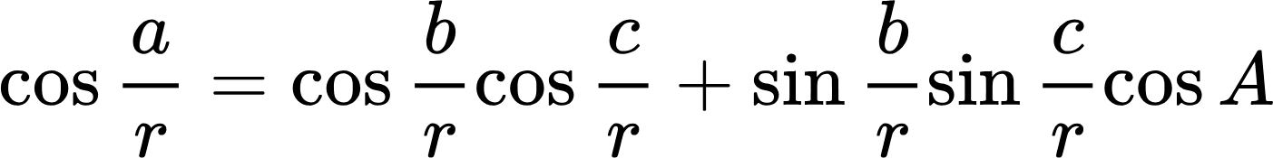

Slide 43
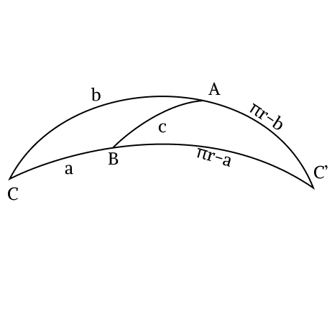
Если теперь сторона b больше , а сторона c
меньше ,
то продолжим стороны a и b нашего треугольника до пересечения в точке С’, диаметрально противоположной точке С.
Тогда в сферическом треугольнике △ABC’ стороны АС’ и АВ,
соответственно равные πr-b и с, меньше , а ∠ВАС, смежный с ∠А,
равен π-∠А. Поэтому в силу предыдущей формулы для △ABC’:

Slide 44
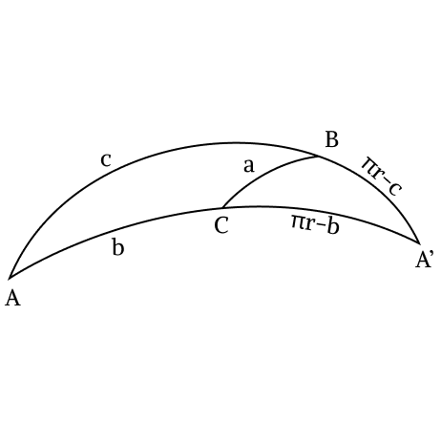
Если, наконец, обе стороны b и с больше ,
то продолжим
стороны b и c нашего треугольника до пересечения в
точке А' диаметрально противоположной точке A.
Тогда в сферическом треугольнике △А'ВС стороны С А' и ВА', соответственно равные πr - b и πr - c, меньше , а ∠BAG
равен углу А. Поэтому в силу формулы в рамке для треугольника А'ВС:

Slide 45
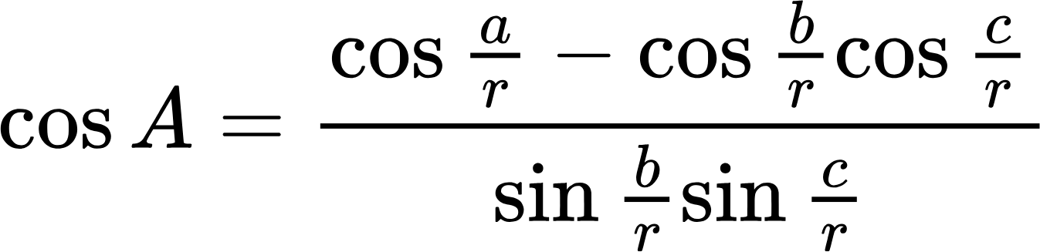
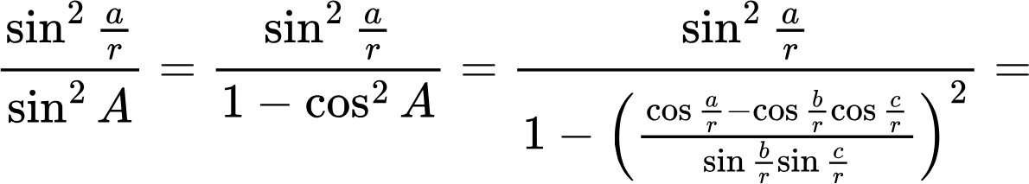

Теорема синусов
Из теоремы косинусов:

Slide 46




Slide 47

Теорема пифагора
Если в △ABC угол при вершине С прямой, то:

Slide 48
Задачи
Задачи на листках по пройденному материалу

Slide 49
Сферическая геометрия

Slide 50
Повторение, решение задач

